Slide 1
ΕΘΝΟΓΡΑΦΙΑ ΚΑΙ ΛΑΟΓΡΑΦΙΑ,
ΑΠΟΙΚΙΟΚΡΑΤΙΑ ΚΑΙ ΣΠΟΥΔΕΣ ΠΕΡΙΟΧΗΣ
^{6η} και 7^{η} Ενότητα :
Η Μεσόγειος ως πολιτισμική περιοχή και πολιτική κατηγορία και οι ξένοι ανθρωπολόγοι στην Ελλάδα
Καθηγήτρια Φ. Τσιμπιρίδου, ft@uom.edu.gr

Slide 2
Εθνογραφία και Σπουδές Περιοχής
Το μάθημα αποτελεί μία εισαγωγή στις Σπουδές Περιοχής, τη συνδυαστική δηλαδή μελέτη ολόκληρων γεωγραφικών περιοχών μέσα από διαφορετικά επιστημονικά πεδία.
Με αφετηρία την εθνογραφική έρευνα πεδίου και την ανθρωπολογική ανάλυση διερευνάται η καθιέρωση αυτού του κλάδου σπουδών.
Παράλληλα, αναδεικνύεται ο ρόλος της Ανθρωπολογίας σε διάλογο με την Ιστορία, τις Σπουδές του Πολιτισμού και την Πολιτική Οικονομία στη συστηματοποίηση ‘Κριτικών Σπουδών Περιοχής’.

Slide 3
6^{η} ενότητα
Α) Η Μεσόγειος ως πολιτισμική περιοχή και πολιτική κατηγορία. Από το αναλυτικό δίπολο της τιμής και της ντροπής (Campbell, (1964) Honour, Family and Patronage. A Study of Institutions and Moral Values in a Greek Mountain Community) στην κατανόηση του παρόντος και του παρελθόντος, των ιστορικών μετασχηματισμών και της σημασίας της έμφυλης ανισότητας (βλ. Η βία και η πονηριά της M-E Handman) (Φ. Τσιμπιρίδου)
Β) Δρ. Θοδωρής Ρακόπουλος, Ανθρωπολόγος (University of Oslo), Επισκέπτης καθηγητής Culture-Borders-Gender/LAB (ΒΣΑΣ-ΠΑΜΑΚ), Κάνοντας εθνογραφική έρευνα στη Σικελία

Slide 4
Η Μεσόγειος ως κοινή πολιτισμική περιοχή και πολιτική κατηγορία όταν η Ανθρωπολογία γυρνά σπίτι της 1950-
Τα προϊόντα (στάρι, λάδι, κρασί) βλ Braudel 1960)
Η κλειστή θάλασσα
Οι άνθρωποι και οι κοινοί αξιακοί και ηθικοί κώδικες της τιμής/ντροπής
Η προϊστορία σε βάρος της τοπικής (μεσαιωνικής, νεώτερης και σύγχρονης) αλλά και παγκόσμιας ιστορίας
Τα άκρα ο νότος και οι γειτονιές του ευρωπαϊκού αποικιοκρατικού βορρά: ρεαλιστική καταγραφή της φτώχειας και αναπαραστάσεις του εξωτισμού

Slide 5
Zorba the Greek (1964)
https://www.youtube.com/watch?v=zkk6mFg90bE&list=PLnZRjAiwJ5RNpstldHmXzPgrw1dIH7FLv&index=4&t=0s
Η ταινία Αλέξης Ζορμπάς (Zorba the Greek) είναι βρετανική-ελληνική ταινία του 1964, σε σκηνοθεσία Μιχάλη Κακογιάννη με τους Άντονι Κουίν, Άλαν Μπέιτς, Ειρήνη Παππά και Σωτήρη Μουστάκα. Είναι βασισμένη στο βιβλίο του Νίκου Καζαντζάκη Βίος και πολιτεία του Αλέξη Ζορμπά.
Η ταινία απέσπασε τρία βραβεία Όσκαρ το 1964. Τη μουσική της ταινίας την οποία έγραψε ο Μίκης Θεοδωράκης έγινε παγκοσμίως γνωστή ως Συρτάκι. Οι σκηνές της ταινίας γυρίστηκαν στην Κρήτη.

Slide 6
Στερεότυπα και υπερβάσεις
Η Κρήτη/Μεσόγειος ως εξωτικός παράδεισος
Η ποιητική του ανδρισμού (χορός, ποτό, φιλοξενία)
Ο ξένος επιχειρηματίας/παρατηρητής/σκηνοθέτης/ανθρωπολόγος
Η ένοχη σεξουαλικότητα των γυναικών
Η βεντέτα και ο κοινωνικός έλεγχος
Η θρησκοληψία και η υποκρισία
Ο αμοραλισμός των χωρικών, η πατρωνία

Slide 7
Η καταγραφή του εθνογραφικού παρόντος
J.K. Campbell, Honour, Family and Patronage. A Study of Institutions and Moral Values in a Greek Mountain Community. Clarendon Press. Oxford, 1964. Pp. XII + 393 (illustrations 6, Index, Appendixes, Map).
Ακολουθώντας τους Σαρακατσάνους στις διαδρομές τους, τα κονάκια τους και τον κόσμο των ορατών κοινωνικών σχέσεων και ηθικών αξιών καθώς και στο είδος των αόρατων συναλλαγών τους με το θείο

Slide 8
Η τιμή και η ντροπή
Πως το δίπολο για το μεσογειακό στερεότυπο της τιμής για τους άντρες και της ντροπής για τις γυναίκες περνά στη διάκριση μεταξύ
Τιμής-εγωισμού και ντροπής-αμαρτίας αλλά όχι ενοχής
Η εθνογραφία του Campbell Παρέχει υλικό τεκμηρίωσης για τη δευτεροκλασάτη θέση των γυναικών τόσο στο επίπεδο των κοινωνικών σχέσεων, όσο και στο επίπεδο αναπαραστάσεων, βλ χριστιανικών παραδόσεων (σύνδεση των γυναικών με το μάτι, τη μαγεία και το διάβολο)

Slide 9
Η φιλοξενία και η πατρωνία
Οι τροπικότητες της φιλοξενίας μεταξύ γενναιοδωρίας και ηθικής ανταπόδοσης του δώρου/υποχρέωσης εντός και εκτός Σαρακατσάνικης κοινωνίας
Τα συγγενικά, τοπικά και υπερτοπικά δίκτυα στην οικοδόμηση της σχέσης πολιτών με το κράτος
Οι διαγεννεακές συνέχειες μέσα από την αγχιστεία και την πνευματική συγγένεια/κουμπαριές

Slide 10
βιβλιοκρισίες
Λουκάτος file:///C:/Users/User/Downloads/561-1124-1-SM.pdf
Παπαταξιάρχης
http://en.sah.aegean.gr/wp-content/uploads/2016/12/ST-Filoxenia-PDF.pdf

Slide 11
Το βλέμμα του εθνογράφου στη δεκαετία του 1960
Αποστασιοποίηση του ταξιδιώτη/εθνογράφου ως παρών/απών
Καταγραφή ορατών κοινωνικών σχέσεων στο παρόν και αποστάσεις από τη σύγχρονη ιστορία
Διαχείριση του επιστημολογικού παραδείγματος της εποχής του, βλ. (Μεσογειακή ανθρωπολογία)

Slide 12
Χαρακτηριστικά της εθνογραφίας του Campbell
-διέπεται ‘εξωτισμό’ για τους λαούς της Μεσογείου και της Ελλάδας, συνομιλώντας απολογητικά αλλά και με ρήξεις με το είδος της ανθρωπολογίας της αποικιακής περιόδου των Βρετανών στην Αφρική
-υπερβαίνει τον δομολειτουργισμό και τις αγκυλώσεις του στη στεγανή διάκριση μεταξύ θρησκείας/μαγείας, φέρνοντας τις μαγικοθρησκευτικές αντιλήψεις των Σαρακατσάνων στο προσκήνιο
-πλησιάζει τη σημειωτική ανάλυση των συμβόλων και παραδόξως θέτει τις βάσεις για πιο ερμηνευτικές προσεγγίσεις
-και ενώ αποφεύγει να συνομιλήσει με το ιστορικό πλαίσιο παραδόξως γίνεται η μελέτη αναφοράς για τη διαχρονικότητα του συστήματος της πολιτικής πατρωνίας στην Ελλάδα, έτσι όπως αναλύεται από ιστορικούς και πολιτειολόγους στη συνέχεια

Slide 13

Juliet du Boulay has an MA in English Literature and Language and a D. Phil. in Social Anthropology
During 1961–64 she travelled extensively in the villages in mainland Greece and Evia (Euboea), and also spent some months walking with a donkey in the mountainous areas of Western Crete. She returned to England to study social anthropology at Oxford, after which in the period between 1966–73 she lived chiefly in a mountain village of northern Evia, at first collecting material on the customs and institutions of the village, and then paying especial attention to the people’s cosmological and religious ideas. These studies were written up in book form as Portrait of a Greek Mountain Village (1974) and Cosmos, Life, and Liturgy in a Greek Orthodox Village (2009). She has also published various articles in anthropological journals.
.

Slide 14
Cosmos, Life, and Liturgy in a Greek Orthodox village 2009
https://deniseharveypublisher.gr/books/cosmos-life-and-liturgy-in-a-greek-orthodox-village
In this remarkable volume, a sequel to her acclaimed study of a Greek mountain village, Juliet du Boulay shows the place of Orthodoxy in villagers' thinking. She explores the way their faith is woven into the details of their lives, especially in the imagery of the round dance, a symbol in both village and Orthodox tradition of blest communal living. The result is fascinating.’ Fr Andrew Louth, Emeritus Professor of Patristic and Byzantine Studies, University of Durham.
file:///C:/Users/User/Downloads/jrai_1675_27duBoulayrev.pdf

Slide 15
197 5 J d u Boula y 197 4 Portrai t o f a Gree k Mountai n Village' , Oxford - Clarendon Press, A/a« 10,4:654-5 .
file:///C:/Users/User/Downloads/reviewofduBoulayPortrait.pdf
'Portrait of a Greek Mountain Village ranks with John Campbell's study of northern Greek shepherds as one of the two best books written about Greece in this [last] century, at least in our language . . . There is an honesty and a curiosity about her writing that are somehow the measure of a love-affair of the mind. Lucky village . . . to have so sympathetic, so patient, and so clear-eyed a scholar.' Peter Levi in The Times Literary Supplement.

Slide 16
By Peter Loizos
. . . until the 1960s the village was an embodiment and, one feels, a continuity of a very ancient way of life, the rural community creating and defining its territory over centuries of customary agricultural and craft usages. . . . Dr du Boulay's work, fascinating for any student of the contemporary Mediterranean way of life, is of yet richer value for insights into its past. No student of Aegean history could read the book without profit.' Peter Warren in Antiquity
'Juliet du Boulay analyses [the] poignant moment in the last days of a traditional village. It is not romantic of her to emphasize that in the change something is lost which is not replaced by higher levels of consumption. . . . Few will match [her] eloquence and perception.' Peter Loisos in The Times Educational Supplement.

Slide 17
7^{η} Ενότητα
Ξένοι Ανθρωπολόγοι στην Ελλάδα
Η Γαλλική σχολή
Η Βρετανική σχολή
Η Αμερικάνικη σχολή

Slide 18

Marie-Elisabeth Handman - Η γαλλική παράδοση άπό τον στρουκτουραλισμό στον μαρξισμό, την ψυχανάλυση και την ανθρωπολογία των γυναικών
Βία και πονηριά
Άντρες και γυναίκες σ' ένα ελληνικό χωριό
Μαρί-Ελιζαμπέτ Αντμάν
Αθήνα, Εκδ. Καστανιώτης, 1987
Στο εξώφυλλο χωγραφιά του Θεόφιλου, «Πηλιορίτες νεόνυμφοι

Slide 19
Η διάχυτη βία πέρα από τα εγκλήματα τιμής και η πονηριά ως πρακτική υπονόμευσης
Το ξεχωριστό σ' ένα παρόμοιο χωριό είναι ότι η βία δεν έχει, όπως στις άλλες μεσογειακές περιοχές, τη μορφή του εγκλήματος τιμής ή της βεντέτας. Κρυμμένη από τα μάτια του κόσμου, σαν να ντρέπεται, είναι παντού διάχυτη.
Ασκείται τόσο στα παιδιά, όσο και στις γυναίκες και στους άντρες. Είναι ένα μέσο διαπαιδαγώγησης και, παρόλο που συνεχώς αποδοκιμάζεται, θεωρείται αξίωμα στο σύστημα των κανόνων που διέπουν τη ζωή του χωριού.
Η αντιφατικότητα αυτών των κανόνων αποτελεί μια από τις αιτίες της βίας και ταυτόχρονα μια από τις πηγές της πονηρίας που καθένας είναι υποχρεωμένος να χρησιμοποιεί για να επιβιώσει.

Slide 20
Το χωριό σε μετασχηματισμό και ο κόσμος της ανδρικής κυριαρχίας
Το χωριό δεν είναι και δεν υπήρξε ποτέ ένα ειρηνικό λιμάνι για τους μόνιμους κατοίκους του. Μια συμπληρωματική απόδειξη γι' αυτό αποτελεί το μικρό ελληνικό χωριό που συνήθως βρίσκεται σε κατάσταση διάλυσης.
Άλλη αιτία βίας είναι η έλλειψη σεβασμού προς το νόμο λόγω της απουσίας ενός εθιμικού δικαίου που θα ρύθμιζε οριστικά τις κληρονομιές. Ο μόνος εν χρήσει νόμος είναι η πατρική διαιτησία που συνδέεται με την αντρική κυριαρχία.

Slide 21
βιβλιοκρισίες
http://digital.lib.auth.gr/record/30734/files/npa-2005-20509.pdf
Η Μαρί-Ελιζαμπέτ Αντμάν αναλύει τις εκδηλώσεις αυτής της κυριαρχίας ως τις παραμικρότερες λεπτομέρειές της –στην καθημερινότητα, στις σχέσεις με τους άλλους, στις σχέσεις ανάμεσα στις οικογένειες– πραγματοποιώντας έτσι μια έρευνα στον τομέα της κοινωνικής ανθρωπολογίας που αποτελεί προσφορά.

Slide 22
Renée Hirschon , η βρετανική σχολή του δομολειτουργισμού
Η Ρενέ Χίρσον-Φιλιππάκη δίδαξε Ανθρωπολογία στο Πανεπιστήμιο Brookes της Οξφόρδης. Στο διάστημα 1987-1997 ήταν τακτική καθηγήτρια στο Τμήμα Κοινωνικής Ανθρωπολογίας και Ιστορίας του Πανεπιστημίου του Αιγαίου στη Λέσβο. Σήμερα διδάσκει στο κολέγιο St Peter's του Πανεπιστημίου της Οξφόρδης και συνεχίζει την ερευνητική της δραστηριότητα με τιμητικό τίτλο στο Πανεπιστήμιο Brookes της Οξφόρδης, στο Κέντρο Προσφυγικών Σπουδών (Queen Elizabeth House) του Πανεπιστημίου της Οξφόρδης και στο Πρόγραμμα Σπουδών Νοτιοανατολικής Ευρώπης του Κολεγίου St Antony's του Πανεπιστημίου της Οξφόρδης.

Slide 23

Κληρονόμοι της Μικρασιατικής Καταστροφής. Η κοινωνική ζωή των Μικρασιατών προσφύγων στον Πειραιά
Δημοσιευμένο το 1989, το βιβλίο αποτελεί την πρώτη εκτενή εθνογραφική μελέτη ενός αστικού χώρου στην Ευρώπη και παραμένει ένα από τα λίγα έργα που εξετάζουν εις βάθος μια προσφυγική κοινότητα

Slide 24
Ιστορική συγκυρία
Στην ελληνική ιστορία, το 1922 αποτελεί ορόσημο. Η Μικρασιατική Καταστροφή σήμανε το τέλος του Ελληνισμού της Μικράς Ασίας και οδήγησε σε μια πρωτοφανή υποχρεωτική ανταλλαγή πληθυσμών -μια επιχείρηση εθνοκάθαρσης, με τους όρους της εποχής. Όπως προέβλεπε η Σύμβαση της Λωζάννης, που υπογράφτηκε τον Ιανουάριο του 1923, 350.000 μουσουλμάνοι αναγκάστηκαν να εγκαταλείψουν τις εστίες τους στον ελλαδικό χώρο και πάνω από 1.000.000 ορθόδοξοι χριστιανοί ήρθαν πρόσφυγες στην Ελλάδα, αυξάνοντας τον πληθυσμό της χώρας κατά 25% μέσα σε δύο χρόνια.

Slide 25
Εθνογραφική έρευνα σε αστική συνοικία
Βασισμένη στην επιτόπια έρευνα της συγγραφέως αυτή η εθνογραφική μελέτη της Κοκκινιάς -που ξεκίνησε σε έναν προσφυγικό συνοικισμό για να γίνει μια αστική συνοικία του Πειραιά- αποκαλύπτει ότι
οι κάτοικοί της, πενήντα χρόνια μετά την εγκατάστασή τους, διατηρούσαν την αίσθηση της ιδιαίτερης ταυτότητάς τους, μολονότι μιλούσαν την ίδια γλώσσα με τους "ντόπιους Έλληνες", είχαν την ίδια θρησκεία και το ίδιο πολιτισμικό υπόβαθρο.

Slide 26
Η σημασία της μνήμης και του τραύματος της προσφυγιάς
Μέσα από την ανάλυση της διαδικασίας με την οποία δημιουργήθηκε και παγιώθηκε η αίσθηση της ξεχωριστής ταυτότητας, το βιβλίο εξετάζει την πολιτισμική συνέχεια και προσαρμογή, το ρόλο της μνήμης, τα σχήματα της κοινωνικής και της οικονομικής οργάνωσης, τη ζωή στη γειτονιά και τους ρόλους των φύλων, αλλά και την επίδραση των πολιτισμικών αξιών στο συμβολικό επίπεδο και στη χρήση του χώρου.

Slide 27
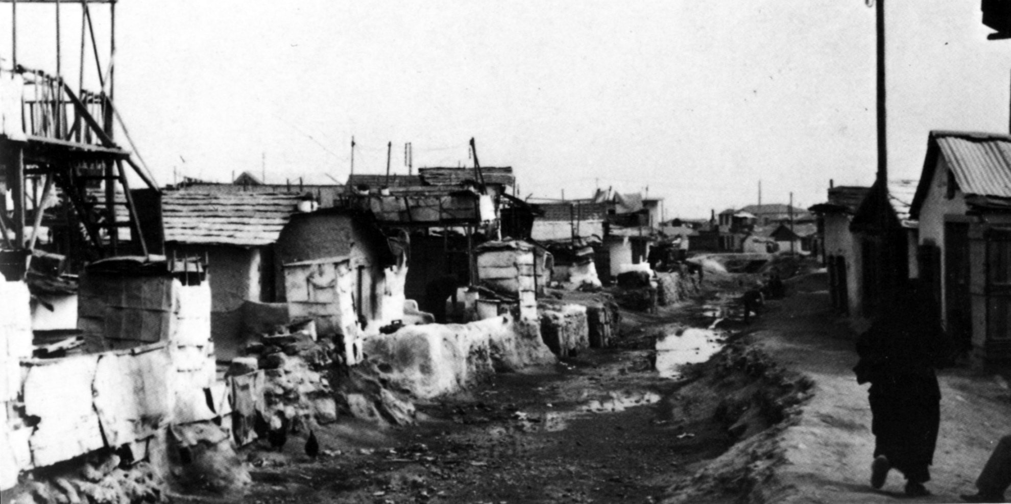
Παλιά Κοκκινιά

Slide 28
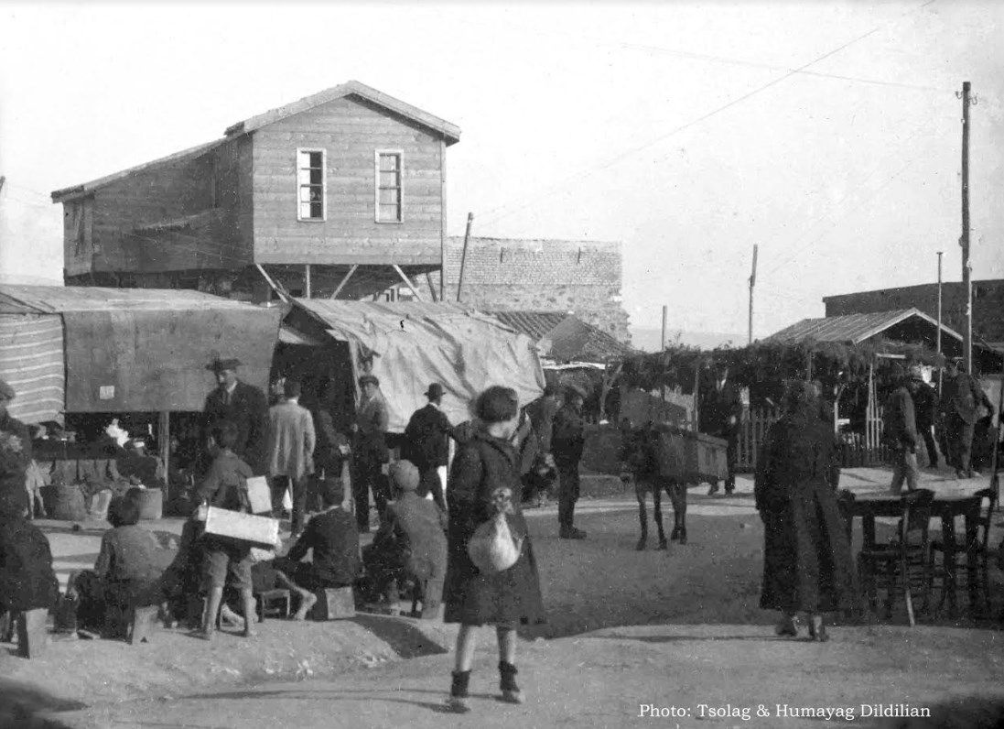
Η αγορά της Κοκκινιάς

Slide 29
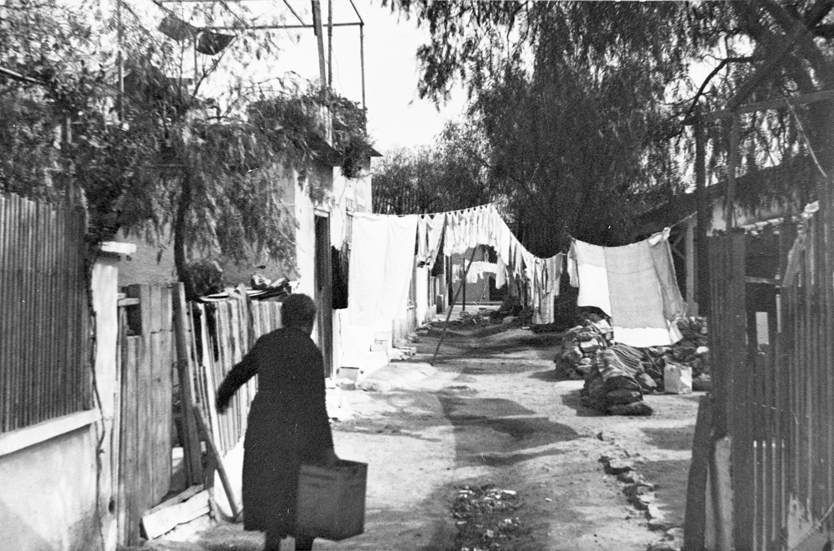
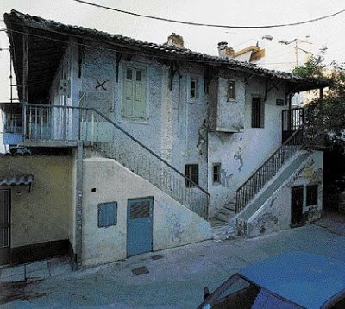
Αη Σωτήρας και τα Γερμανικά

Slide 30
βιβλιοκρισίες
Ναυτεμπορική, 4-11-2004
Οι κληρονόμοι της Μικρασιατικής Καταστροφής
Νέα, 11-12-2004
Κληρονόμοι της Μικρασιατικής Καταστροφής
Ελευθεροτυπία, 17-12-2004
Κληρονόμοι της Μικρασιατικής Καταστροφής
Εστία, 5-3-2005
Η ταυτότης των προσφύγων
Ριζοσπάστης, 6-3-2005
Η κοινωνία της Κοκκινιάς
Νέα, 29-4-2005
Στις γειτονιές του ξεριζωμού
Νέα, 8-10-2005
Διάβασα...τη μελέτη της Ρενέ Χίρσον
Δημότης Ανταποκριτής, 5-11-2005
Κληρονόμοι της Μικρασιατικής Καταστροφής
Προοπτική, 5-11-2005
Κληρονόμοι της Μικρασιατικής Καταστροφής
Ελευθεροτυπία, 8-11-2005
Παράγκες της αλληλεγγύης
Ριζοσπάστης, 12-11-2005
Η πρόσφυγας ... Κοκκινιά
Περιοδικό Νέμεσις, 1-12-2005
Κληρονόμοι της Μικρασιατικής Καταστροφής
Θεσσαλία του Βόλου, 14-5-2006
Κληρονόμοι της Μικρασιατικής Καταστροφής

Slide 31
Μαγική Πόλη (Νίκος Κούνδουρος, 1954)
Poverty and solidarity in a poor-neighborhood that opposes the blackmail of the powerful in the underworld.
"Ο Νίκος Κούνδουρος ενθουσιασμένος από το σενάριο της Μαργαρίτας Λυμπεράκη, γυρίζει τη Μαγική πόλη. Από τη μια μεριά, η προσφυγική φτωχογειτονιά με τα τσακισμένα όνειρα του μικρασιατικού ελληνισμού, που δεν τολμούν να ξεμυτίσουν πέρα από τις γλάστρες με το βασιλικό και τις υφαντές μπάντες στους τοίχους των παραπηγμάτων, οι άνθρωποί της που μάχονται για το καθημερινό. Και, από την απέναντι μεριά, όχι οι πλούσιοι αλλά ένα υποκατάστατό τους, ένας φτηνός αντικατοπτρισμός μιας προκατασκευασμένης, σύμφωνα με τα πρότυπα των φτηνών αμερικάνικων φιλμ, ευτυχίας: η μαγική πόλη. Η μικρογραφία της –ένα υπόγειο σφαιριστήριο της Ομόνοιας- είναι το κέντρο των λαθρεμπόρων. Ο στόχος της φιλοδοξίας των νεαρών της φτωχογειτονιάς είναι οι εύκολες γυναίκες, το εύκολο κέρδος κι η εύκολη μετάβαση από τη γη στον ουρανό με τα ψεύτικα αστέρια. Δίπλα σε όλα αυτά υπάρχει η αγάπη για τους ανθρώπους του οικείου περιβάλλοντος και μια τιμιότητα. Αυτό το τελευταίο στοιχείο είναι τελικά το βασικό χαρακτηριστικό του Κούνδουρου ως σκηνοθέτη. Μια ευθύτητα, μια τιμιότητα, ένα απότολμο είδος λεβεντιάς, που για τον σκηνοθέτη γίνεται πηγή ανησυχίας, ενώ κατά κάποιο τρόπο καθησυχάζει και τον θεατή. […]
Παντού όπου προβλήθηκε, άφησε ενθουσιώδη εντύπωση γιατί στην ανάδειξη του κλίματος της εποχής, δηλαδή του νεορεαλιστικού κλίματος, έδινε μια ελληνική απόκλιση, που η αυθεντικότητά της αποτελούσε και το μεγαλύτερό της θέλγητρο. […] Πρώτα απ' όλα την επιλογή των χώρων: οι συνοικίες Δουργούτη και Καισαριανή, η Ομόνοια με την ξενόφερτη νυχτερινή ζωή της, κι ανάμεσά τους η θέα της θάλασσας -όνειρο άπιαστο- από τη γειτονιά της Καστέλας. Στον διευθυντή φωτογραφίας Κώστα Θεοδωρίδη ο Κούνδουρος βρίσκει τον επαγγελματία που θα δώσει μορφή στις δικές του νεοελληνικές εσωτερικές εικόνες. Η μουσική του Μάνου Χατζιδάκι τονίζει τον προσφυγικό καημό όλων αυτών των ανθρώπων που νοσταλγούν τη χαμένη αλλοτινή ευτυχία."

Slide 32

Το Δέκα του Καραγάτση
https://www.youtube.com/watch?v=RiKLsoGsk94
Το Δέκα, Πηγή Δημητρακοπούλου 2007-8

Slide 33

Συνοικία το όνειρο (1961)
Αλ. Αλεξανδράκης
https://www.youtube.com/watch?v=gBeJhtuOlyg

Slide 34

Ο Loring Danforth και η αμερικάνικη πολιτισμική ανθρωπολογία
Ο Loring M. Danforth διατυπώνει την άποψη ότι η θρησκευτική θεραπεία είναι αποτέλεσμα μιας διαδικασίας μετασχηματισμού και ενδυνάμωσης, μέσω της οποίας οι άνθρωποι μετακινούνται μεταφορικά από μια κατάσταση ασθένειας σε μια αντίστοιχη υγείας.

Slide 35
Επιτέλεση, τραγούδι και γυναικείες εμπειρίες αμφισβήτησης της ανδρικής κυριαρχίας
Ο συγγραφέας δείχνει πως τα Αναστενάρια και τα τραγούδια που τα συνοδεύουν επιτρέπουν στους ανθρώπους να εκφράσουν και να λύσουν τεταμένες οικογενειακές σχέσεις που πιθανόν να συνεπάγονται ορισμένες μορφές ψυχικών διαταραχών.
Παρουσιάζει πως οι γυναίκες αξιοποιούν τα Αναστενάρια με σκοπό να έχουν μια αίσθηση ισχύος και αυτοελέγχου χωρίς ταυτόχρονα να αμφισβητήσουν την ιδεολογία της ανδρικής κυριαρχίας, που χαρακτηρίζει τον ελληνικό πολιτισμό

Slide 36
Το κάλεσμα και οι προσωπικές ιστορίες και μαρτυρίες
"Εάν σε καλεί ο Άγιος, εάν έχεις ανοικτή γραμμή, τότε δεν αισθάνεσαι τη φωτιά σαν εχθρό σου", λέει ένας από τους Αναστενάρηδες. Αυτή η εργασία φέρνει στο προσκήνιο τα Αναστενάρια, ένα τελετουργικό της Βόρειας Ελλάδας όπου οι Αναστενάρηδες, άνθρωποι που "κατέχονται" από τον Άγιο Κωνσταντίνο, χορεύουν πάνω σε αναμμένα κάρβουνα.
Ο συγγραφέας του βιβλίου αφ' ενός αναλύει τα Αναστενάρια υπό το φως των πιο πρόσφατων εργασιών στο χώρο της ιατρικής και συμβολικής ανθρωπολογίας, αφ' έτερου περιγράφει αναλυτικά τη ζωή των Αναστενάρηδων, και μέσα από προσωπικές μαρτυρίες επιτρέπει στον αναγνώστη να γνωρίσει από κοντά τις εμπειρίες τους.

Slide 37
L.M.Danforth «Τα αναστενάρια της Αγίας Ελένης (βιβλιοκρισία από Νίκο Παύλου http://users.sch.gr/npavlou/anastenaria.htm
Η μέθοδος του D. υιοθετεί την ερμηνευτική ανθρωπολογία, αλλά και τη λογοτεχνική περιγραφή. Παράλληλα ενσωματώνει, όπως τονίζει και τον εαυτό του στη διαδικασία, με τρόπο όμως που θα έκανε να μιλήσουν οι Αναστενάρηδες, κρατώντας τη δική του φωνή «απόμακρη και βουβή».
Ο D. δεν παρουσιάζει, όπως λέει ο ίδιος, την εικόνα του ψυχρού ερευνητή που καταγράφει το γεγονός. Γίνεται ένα με τους παρατηρούμενους. Τρέμει στην ιδέα ότι θα κάνει κάτι που θα δυσαρεστήσει τον Άγιο και φοβάται και αυτός το κακό. Το ερώτημα που μπαίνει από αυτή τη στάση του είναι γνωστό: Πόσο ανεξάρτητος και ξένος μπορεί να είναι ο εθνολόγος από την ομάδα που παρατηρεί; Μέχρι ποιο σημείο πρέπει να προχωρήσει η σχέση του με αυτή, ώστε και αντικειμενική να είναι η ματιά του και να μπορέσει να εισχωρήσει στο πνεύμα της κοινότητας;

Slide 38
Καταγραφές εικόνας και ήχου
Αναστενάρια - Αγία Ελένη Σερρών (M.L. Carbonell, 1968)
https://www.youtube.com/watch?v=UM_gJ0DzrKU&vl=en
https://www.youtube.com/watch?v=fqBYwmyE9Zs

Slide 39
Η κ. Μαργαρίτα Κέννα είναι καθηγήτρια κοινωνικής ανθρωπολογίας του Πανεπιστημίου Swansea της Ουαλίας.
Πρωτοπήγε στην Ανάφη το 1966 ως φοιτήτρια με σκοπό την εκπόνηση της διατριβής της. Ως αντικείμενο της μελέτης της ήταν η μελέτη της κοινωνικής οργάνωσης της Ανάφης. Κατά την διάρκεια της παραμονής της στην Ανάφη φωτογράφισε κάθε κοινωνικό δρώμενο πάνω στο νησί. Ξαναγύρισε στο νησί πολλές φορές (1973, 1983, 1986, 1987-88, 1998, 2002, 2006, 2009, 2010, και 2014), συνεχίζοντας να μελετά το νησί και τις αλλαγές του κοινωνικού ιστού πάνω σε αυτό. Έχει χιλιάδες φωτογραφίες που τράβηξε στο νησί και στην Αθήνα, με τους Αναφαίους που ζουν στην πρωτεύουσα.
Το μεγαλύτερο μέρος αυτών των φωτογραφιών (που αφορούν τις περιόδους 1966-67, 1973, 1983, 1987-88) το έχει ήδη παραχωρήσει, και τις υπόλοιπες σκοπεύει επίσης να τις δώσει, στο Φωτογραφικό Αρχείο του Μουσείου Μπενάκη. Ο προπαππούς της Διευθύντριας του Αρχείου, κ. Φανής Κωνσταντίνου, καταγόταν από το νησί, από το σόι Αρβανίτη, και έτσι η ίδια ενδιαφέρθηκε πολύ να συμπεριλάβει τη συλλογή φωτογραφιών από την Ανάφη στο Αρχείο. Δεν υπάρχει τόσο πλούσιο φωτογραφικό υλικό για άλλο νησί ή άλλον τόπο της Ελλάδας επί τόσο πολλά χρόνια. Αυτή είναι μια σημαντική δωρεά από τη κ. Κέννα για την Ανάφη, για το Αρχείο, και για την Ελλάδα, γενικότερα.

Slide 40
Φωτογραφικό Αρχείο
Οι φωτογραφίες αναφέρουν ημερομηνία και σημειώσεις, όπως τα ονόματα των ανθρώπων, τα τοπωνύμια των φωτογραφιών, κτλ. Όποιος θέλει να ανιχνεύσει την παρουσία γνωστών του προσώπων, θα μπορέσει να το κάνει πολύ εύκολα. Αντίτυπα για προσωπική χρήση παρέχονται, ενώ για εμπορική χρήση, πρέπει να προηγηθεί συνεννόηση με το Φωτογραφικό Αρχείο του Μουσείου Μπενάκη.
Πριν την παραχώρηση του αρχείου της, στο Μουσείο Μπενάκη, η κ. Κέννα κράτησε ψηφιακό αντίγραφο του αρχείου της. Αντίγραφο του ψηφιακού της αρχείου παραχώρησε και στον Σύνδεσμο των Απανταχού Αναφαίων ώστε να μπορέσει να δημοσιεύσει μέρους του στην νέα του ιστοσελίδα. (http://sindesmosanafis.gr)
To αρχείο μπορείτε να το δείτε στην ενότητα "ΦΩΤΟΓΡΑΦΙΕΣ" της σελίδας.

Slide 41
"Greek Island life: Fieldwork on Anafi", Routledge Harwood (2001)
Η προσφορά της στην Ανάφη δεν σταματά στο μεγάλο φωτογραφικό αρχείο που έχει δημιουργήσει για το νησί. Είναι συγγραφέας σημαντικών βιβλίων για την Ανάφη που καταγράφουν την ιστορία του νησιού ως τόπος εξορίας κτλ. Αλλά και τις σχέσεις ανάμεσα στο νησί και στους Αναφιώτες μετανάστες στην Αθήνα.
Ψηφιακό αντίγραφο του αρχείου φωτογραφιών από τα έτη 1935 και 1942 θα βρείτε στην σελίδα του Πανεπιστημίου Swansea swansea.ac.uk

Slide 42
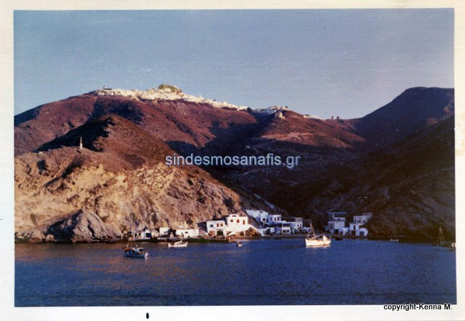
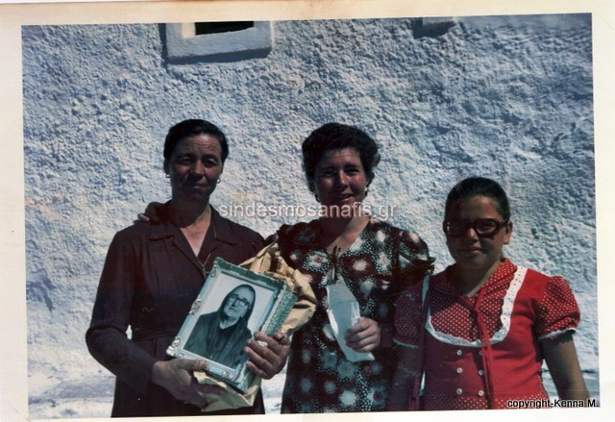
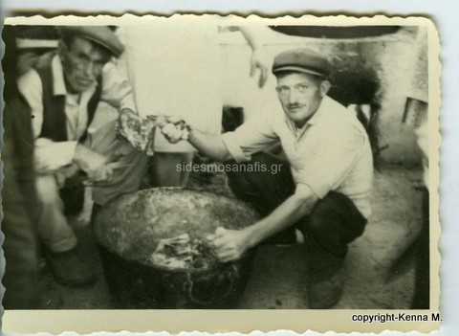
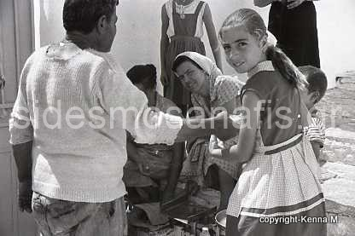
Το νησί και οι κάτοικοι

Slide 43
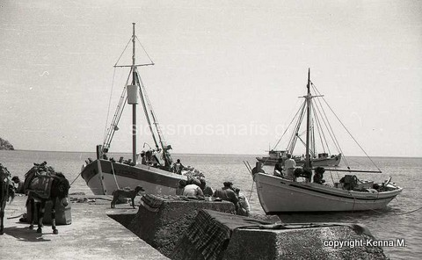
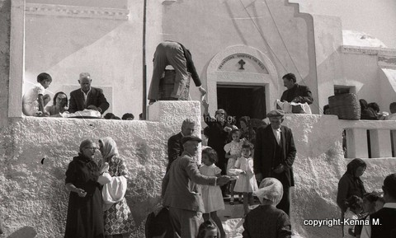
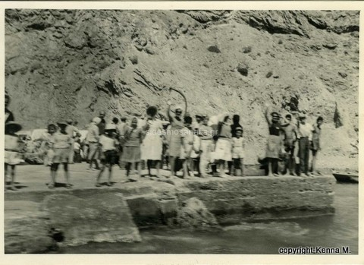
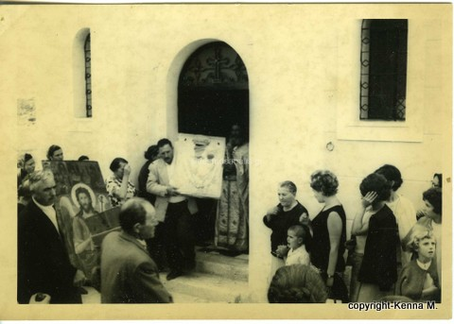
Η ζωή στο χωριό και το μουράγιο

Slide 44
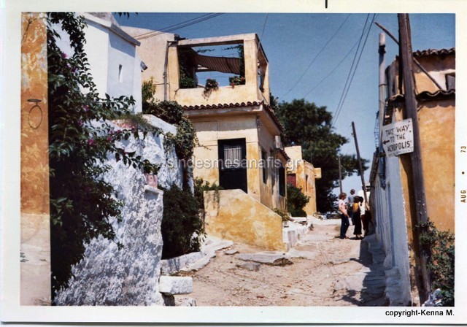
Τα Αναφιώτικα και η οικοδόμηση του κέντρου της Αθήνας

Slide 45
«Η κοινωνική οργάνωση της εξορίας. Πολιτικοί κρατούμενοι στον μεσοπόλεμο».
Μια νέα φάση της εργασίας της ξεκίνησε όταν απέκτησε πρόσβαση σε ένα αρχείο αρνητικών σε γυαλί και φίλμ, το οποίο έδειχνε ένα κοινόβιο πολιτικών εξορίστων σταλμένων στο νησί μεταξύ 1935 και 1942.
Το δεύτερο βιβλίο της, "The social organization of exile: Greek political detainees in the 1930s", επίσης δημοσιευμένο από το Routledge Harwood (2001), αποδίδει το κοινωνικό και ιστορικό πλαίσιο αυτών των εικόνων. Το βιβλίο έχει μεταφραστεί στα ελληνικά με τίτλο «Η κοινωνική οργάνωση της εξορίας. Πολιτικοί κρατούμενοι στον μεσοπόλεμο».
Έχει επίσης συμμετάσχει σε πολλά βιβλία ανθρωπολογίας με τελευταία την συνεργασία της με τον Ακαδημαϊκό κ. Στέφανο Ήμμελο. (Στέφανος Δ.Ήμελλος, Margaret Kenna, Ανάφη: από λαογραφική, διαλεκτολογική και κοινωνικοανθρωπολογική άποψη, Σειρά Πηγές του Λαϊκού Πολιτισμού. Βιβλιοπωλείο της Ακαδημίας Αθηνών.)
Μεγάλο μέρος από το συγγραφικό έργο της δρ. Κέννα μπορείτε να βρείτε στο academia.edu.

Slide 46
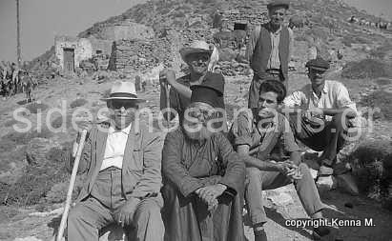
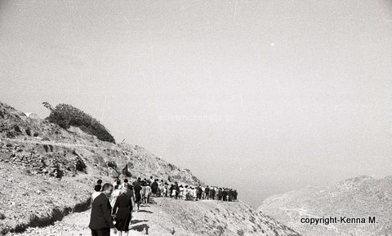
Η εξορία και ο θάνατος

Slide 47
https://sindesmosanafis.gr/archio-margaret-kenna/
Η κ. Κέννα έχει τιμηθεί για την μεγάλη προσφορά της στην Ανάφη ως επίτιμο μέλος του Συνδέσμου των Απανταχού Αναφαίων, το 1973, από τον τότε πρόεδρο κ. Γαβαλά και ως επίτιμη δημότης Ανάφης, τον Μάιο του 2006, από τον Δήμαρχο Ανάφης κ. Ρούσσο.
Εμείς οι Αναφαίοι έχουμε να της προσφέρουμε το απέραντο σεβασμό και την αγάπη μας.
Κυρία Μαργαρίτα είστε στις καρδιές μας μια αυθεντική Αναφιώτισσα. Σας ευχαριστούμε πολύ!

Slide 48
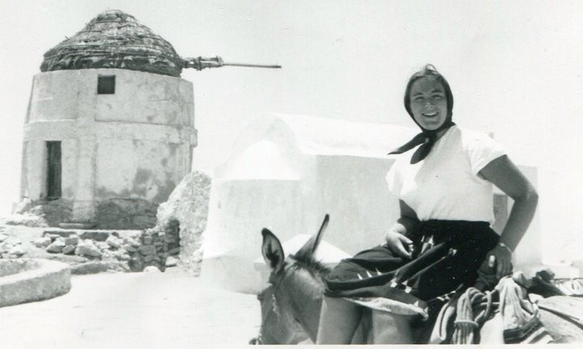
Από τα άκρα της Ευρώπης

Slide 49
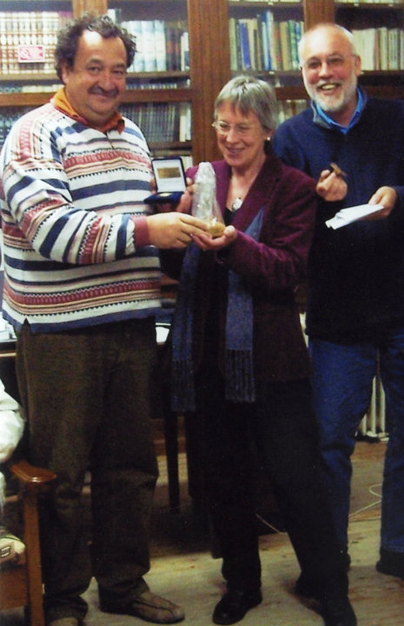
Επίτιμη δημότης Ανάφης

